Slide 1
20
類別：深入討論(上)

Slide 2
課程目標
在本章中，你將會學到：
如何使用前置處理包裝，避免多次含括同一標頭檔所導致的重複定義錯誤。
了解類別使用域(class scope)，以及如何透過物件名稱、參考、或指標存取物件成員。
運用預設引數定義建構子。
了解解構子 (destructor) 在物件摧毀之前進行的資源回收工作。
了解建構子和解構子被呼叫的時機及順序。
由public成員函式傳回指向private資料的參考時，產生的邏輯錯誤。
如何透過預設情況下的逐成員賦值 (memberwise assignment)，把物件的資料成員設給另一個物件。

Slide 3
20.1 簡介
20.2 案例研究：類別Time
20.3 類別使用域及存取類別的成員
20.4 介面與實作的分離
20.5 存取函式及工具函式
20.6 類別Time案例研究：建構子與預設引數
20.7 解構子
20.8 建構子與解構子的呼叫時機
20.9 類別Time案例研究：小心陷阱；傳回private資料成員的參考
20.10 預設逐成員賦值
20.11 軟體再利用性
20.12 總結

Slide 4
20.1 簡介
Time類別案例研討
前置處理包裝
三種物件的代表 (handle)
  物件名稱
  物件的參考
  指向物件的指標
類別函式
  判斷函式（predicate function）
  工具函式（Utility functions）

Slide 5
20.1 簡介 (續)
將引數傳入建構子
在建構子中使用預設引數
解構子
  執行資源回收

Slide 6
20.2 案例研究：類別Time
前置處理包裝
  避免重覆含括同一個段程式碼
    #ifndef – “if not defined”
      假如已經含括過了，就跳過這段程式碼
    #define
      定義名稱，這樣此段程式碼就不會被重複含括
    #endif
  假如之前含括過這個標頭
    此名稱已定義，因此標頭檔不會被再次含括
  避免重覆定義的錯誤
  範例
    #ifndef TIME_H
    #define TIME_H
    … // code
    #endif

Slide 7
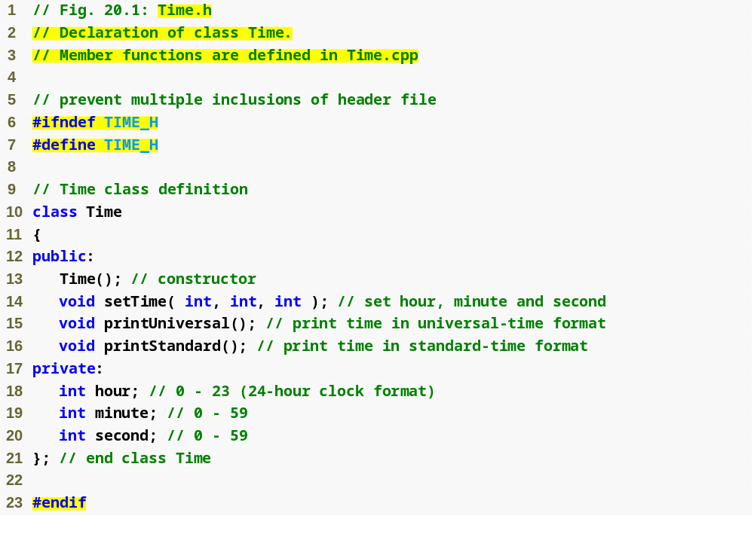
Outline
前置處理指令#ifndef 判斷該名稱是否已經定義過
Time.h
(1 of 1)
前置處理指令#define 定義名稱 (例如 TIME_H)
前置處理指令#endif 標示出不想被重複含括之程式碼的末端

Slide 8
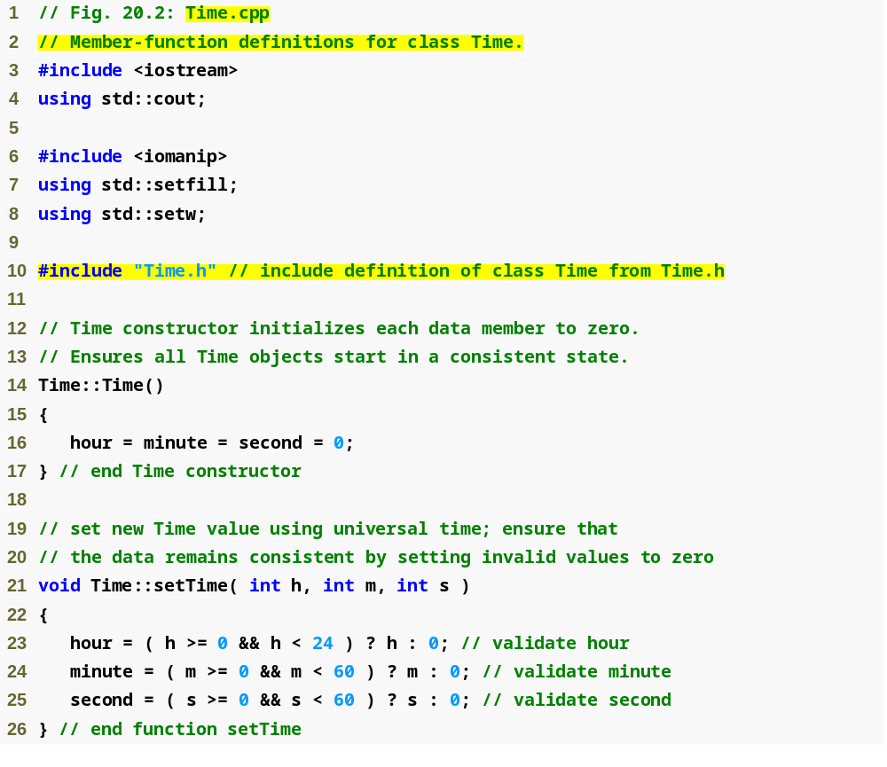
Outline
Time.cpp
(1 of 2)
確保 hour, minute 和second 數值是合法的

Slide 9
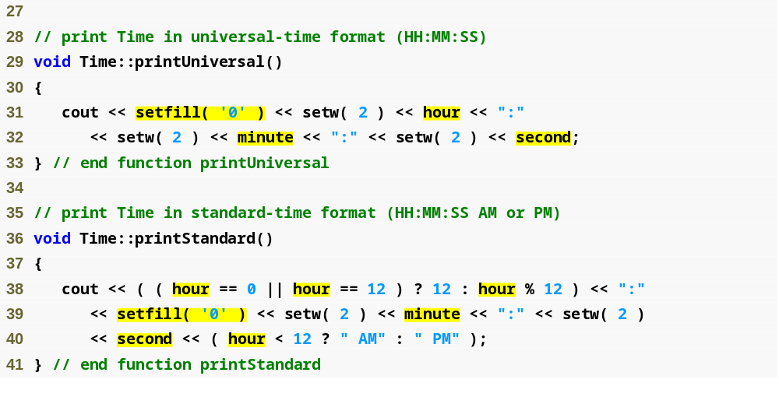
Outline
使用setfill 串流操作子指定填充字元
Time.cpp
(2 of 2)

Slide 10
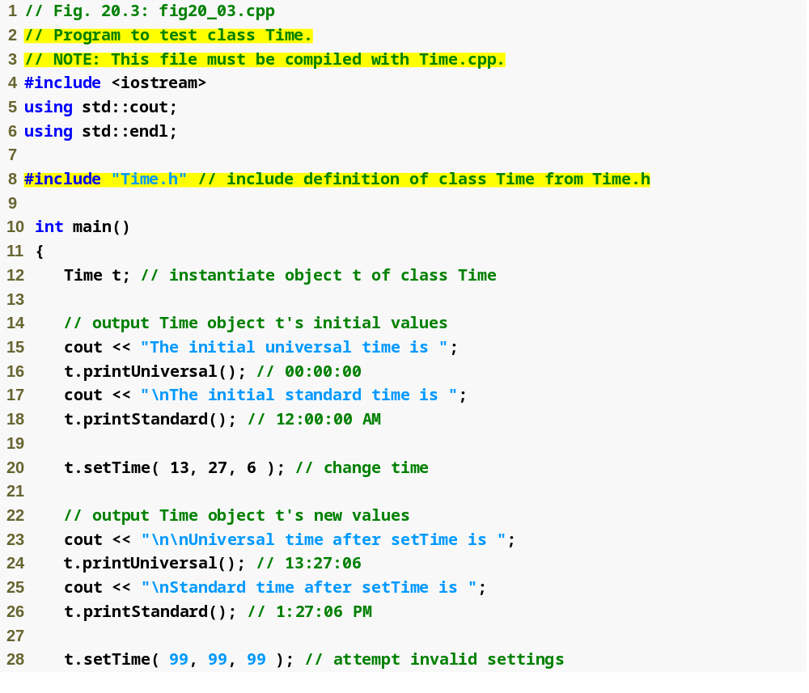
Outline
fig20_03.cpp
(1 of 2)

Slide 11
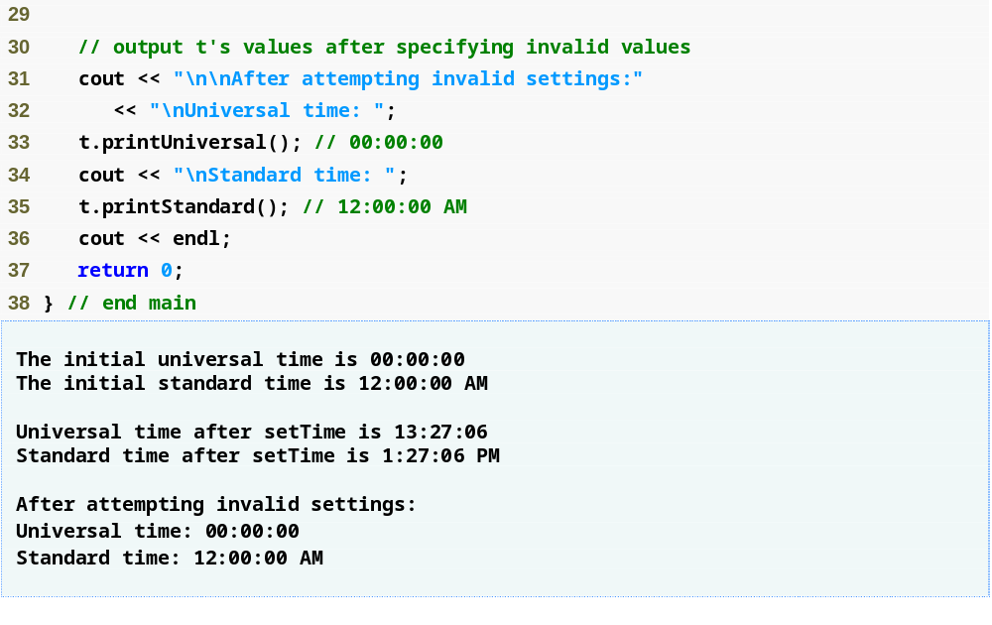
Outline
fig20_03.cpp
(2 of 2)

Slide 12
20.2 案例研究：類別Time (續)
參數化串流操作子setfill
  指定填充字元
    當輸出欄位大於輸出值的位數時，用來填滿欄位
    在預設情況下，填充字元會出現在數字的左邊
  setfill 是一種粘著性設定 (sticky setting)
    其後所有欄寬大於數值的輸出都會使用此填充字元

Slide 13
20.2 案例研究：類別Time (續)
成員函式可於類別的定義內宣告，將定義置於類別的主體之外
  仍屬於類別使用域
  只有此類別的其他成員才能使用，除非經由以下方式
    類別的物件
    指向此類別物件的參考
    指向此類別物件的指標
    二元使用域解析運算子
成員函式若定義於類別定義本體中
  C++編譯器會嘗試將該成員函式變成行內函式

Slide 14
20.2 案例研究：類別Time (續)
使用Time類別
  在定義Time類別之後，就可以在以下宣告中使用它
    Time sunset;
    Time arrayOfTimes[ 5 ];
    Time &dinnerTime = sunset;
    Time *timePtr = &dinnerTime;

Slide 15
20.3 類別使用域及存取類別的成員
類別使用域(class scope)
  資料成員
    於類別定義中宣告的變數
  成員函式
    於類別定義中宣告的函式
非成員函式則屬於檔案使用域 (file scope)

Slide 16
20.3 類別使用域及存取類別的成員 (續)
在類別使用域中
  類別的所有成員可透過成員函式存取
在類別使用域之外
  需藉物件的代表 (handle) 存取public成員
    物件名稱
    物件的參考
    指向物件的指標

Slide 17
20.3 類別使用域及存取類別的成員 (續)
在成員函式中宣告的變數
  具有區塊使用域
  只能在該函式中使用
隱藏類別使用域的變數
  如果某成員函式定義了一個變數，其名稱與另一個類別使用域的變數名稱相同
  此時，可以在變數名稱前面使用類別名稱，後面接著使用域解析運算子 (::)，存取被隱藏的變數

Slide 18
20.3 類別使用域及存取類別的成員 (續)
點號成員選擇運算子( . )
  存取該物件的成員
  置於物件名稱或指向物件的參考之後
箭號成員選取運算子 (->)
  存取該物件的成員
  放在指向物件的指標之後

Slide 19
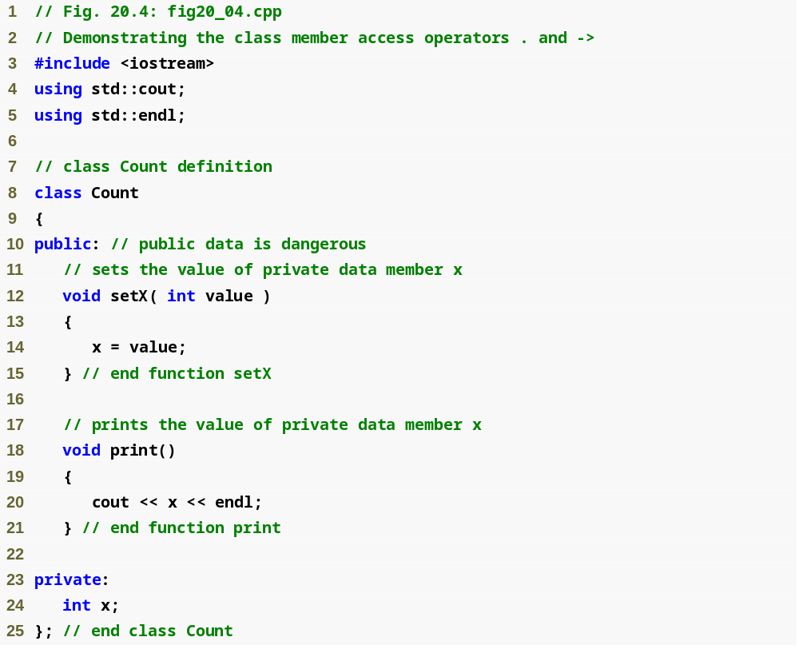
Outline
fig20_04.cpp
(1 of 2)

Slide 20
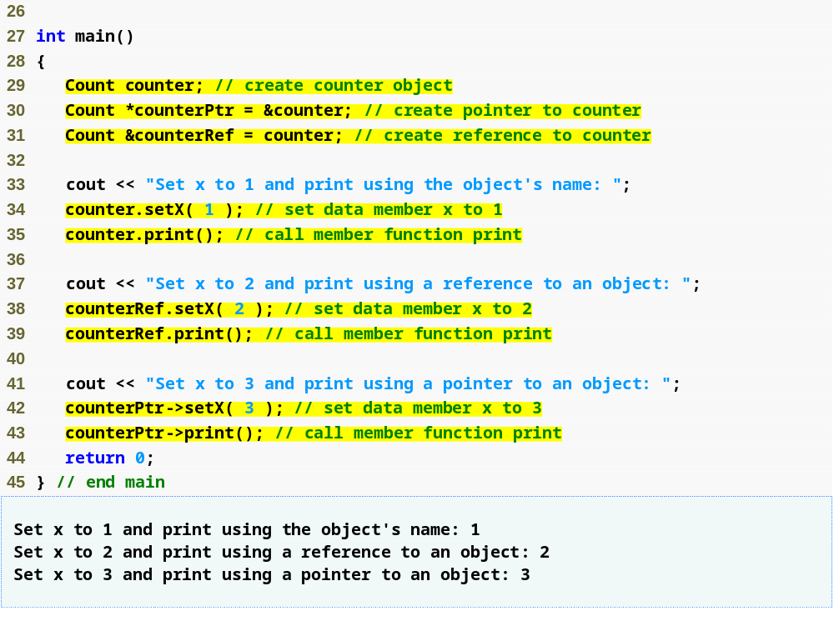
Outline
fig20_04.cpp
(2 of 2)
將點號成員選擇運算子置於物件之後
將點號成員選擇運算子置於參照之後
將箭號成員選擇運算子置於指標之後

Slide 21
20.4 介面與實作的分離
將類別定義與類別的成員函式定義分離
  讓程式更容易修改
    只要提供的介面不變，修改介面的實作對外部程式
    沒有任何影響
  事情並非如此美好
    因為標頭檔還是會包含一部分的實作程式碼和
    其它提示
      行內成員函式必須放在標頭檔中
      標頭檔中的類別定義會列出類別的private成員

Slide 22
20.5 存取函式及工具函式
存取函式
  可以讀取或顯示成員資料
  可以測試條件的真偽
    又稱為判斷函式 (predicate function)
    舉例來說，容器類別（包含許多物件的類別）中通常都有一個叫做isEmpty的成員函式
工具函式 (又稱為助手函式)
  這種函式是類別的private成員函式，用來幫助類別的public函式完成工作
  不屬於類別的public介面
    不能被外部程式使用

Slide 23
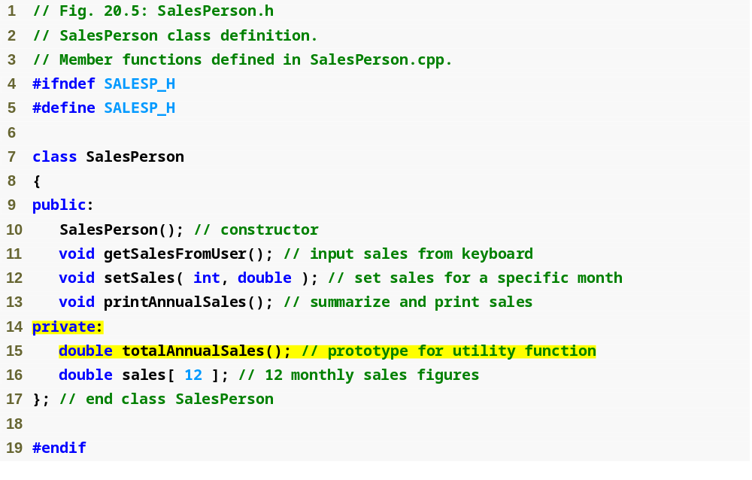
Outline
SalesPerson.h
(1 of 1)
private 工具函式的原型

Slide 24
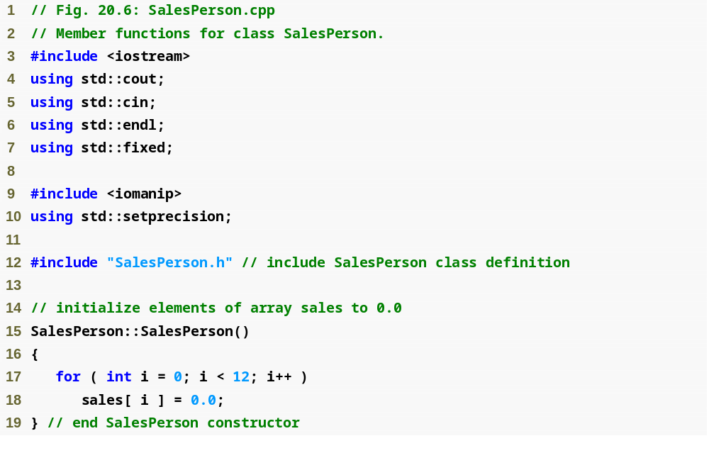
Outline
SalesPerson.cpp
(1 of 3)

Slide 25
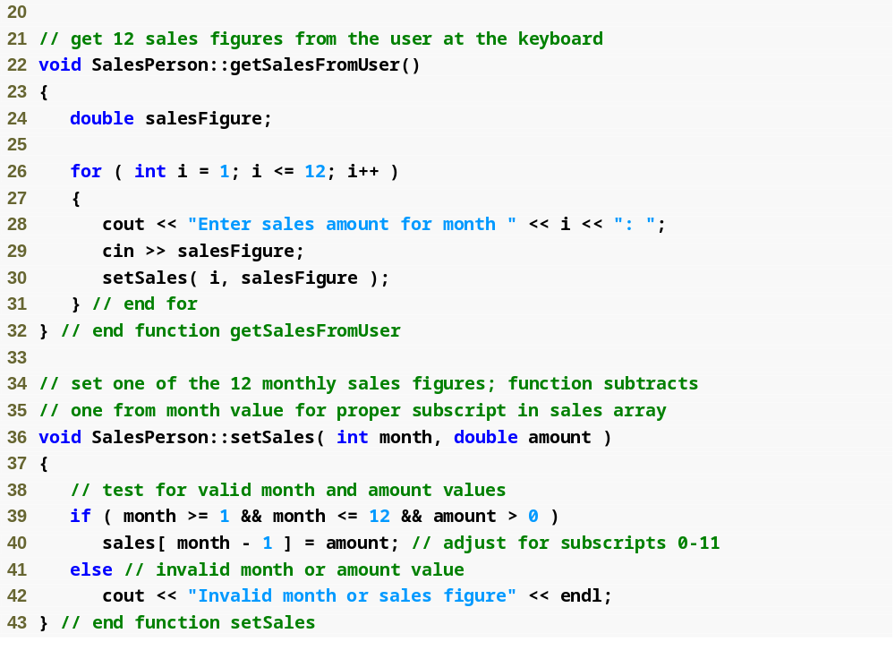
Outline
SalesPerson.cpp
(2 of 3)

Slide 26
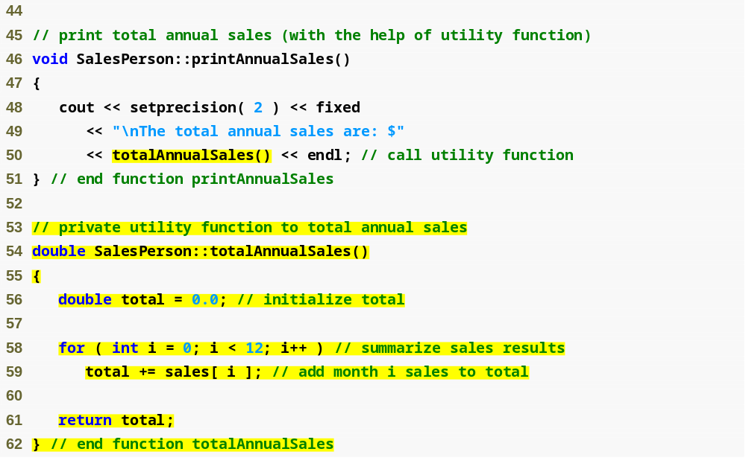
Outline
呼叫 private 工具函式
SalesPerson.cpp
(3 of 3)
private 工具函式的定義

Slide 27
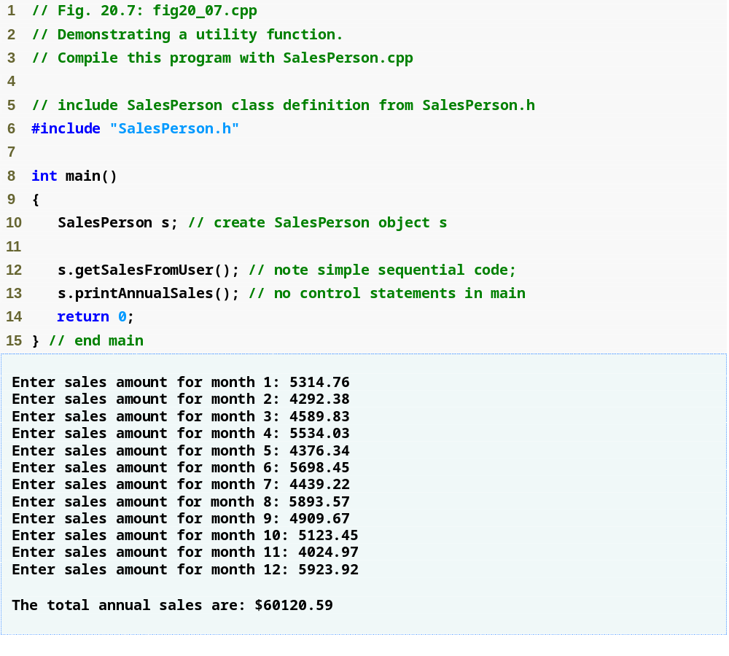
Outline
fig20_07.cpp
(1 of 1)

Slide 28
20.6 類別Time案例研究：建構子與預設引數
建構子可以擁有預設引數
  可將資料成員設定為合法的狀態
    即使呼叫建構子時未提供引數
  每個引數都有預設值的建構子又稱預設建構子
    種建構子呼叫時不需任何引數
    每個類別最多只能有一個預設建構子

Slide 29
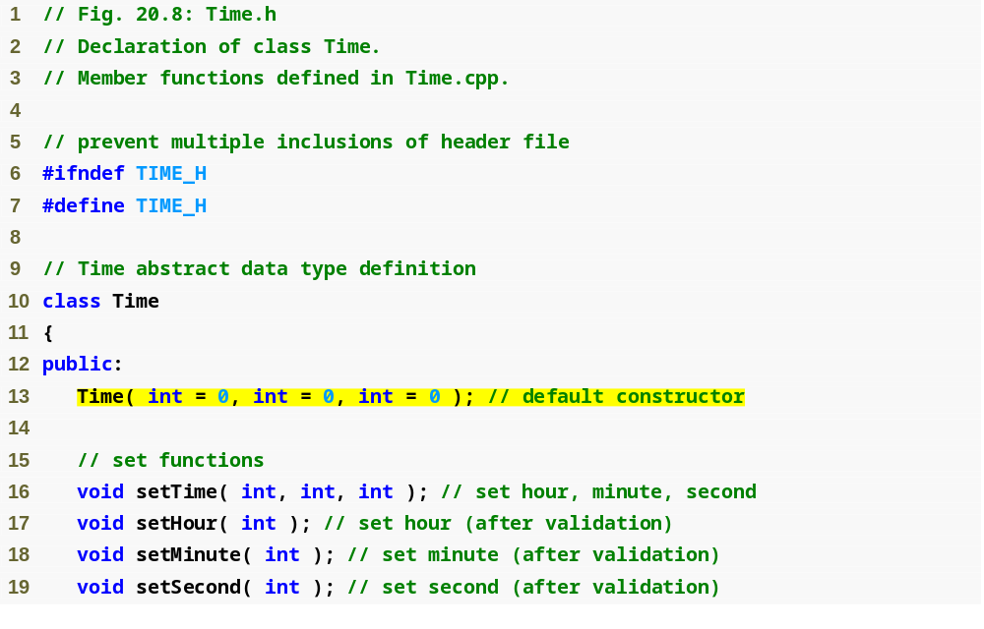
Outline
Time.h
(1 of 2)
具有預設引數的建構子原型

Slide 30
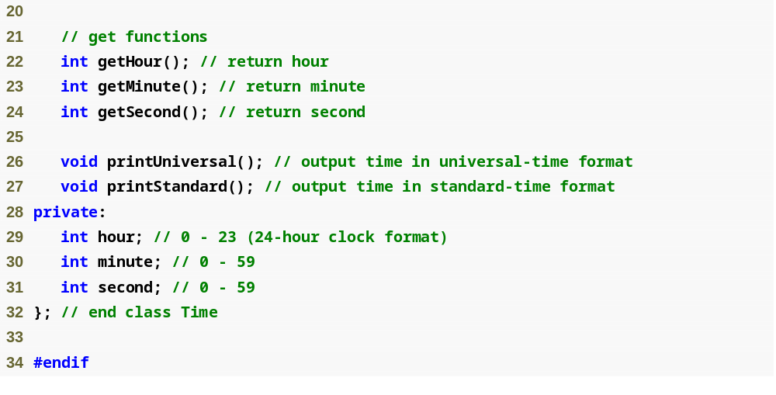
Outline
Time.h
(2 of 2)

Slide 31
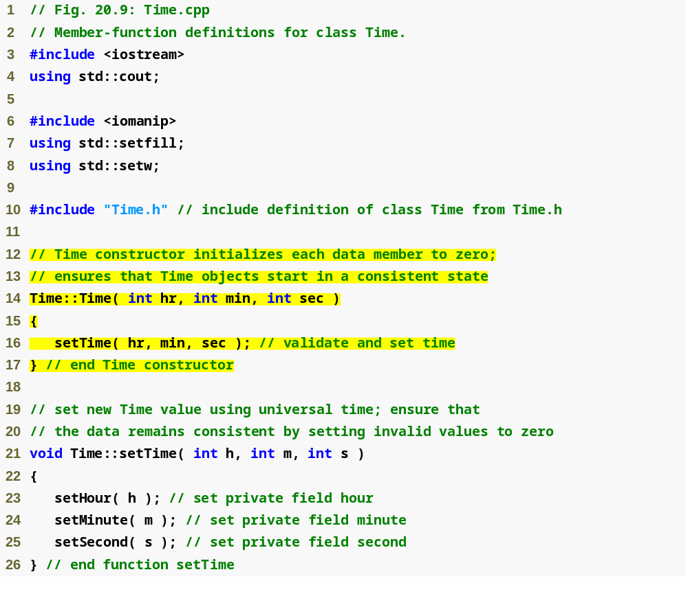
Outline
Time.cpp
(1 of 3)
參數可以接收預設值

Slide 32
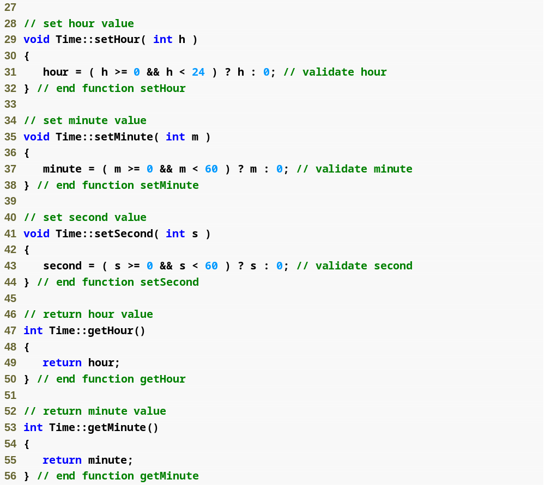
Outline
Time.cpp
(2 of 3)

Slide 33
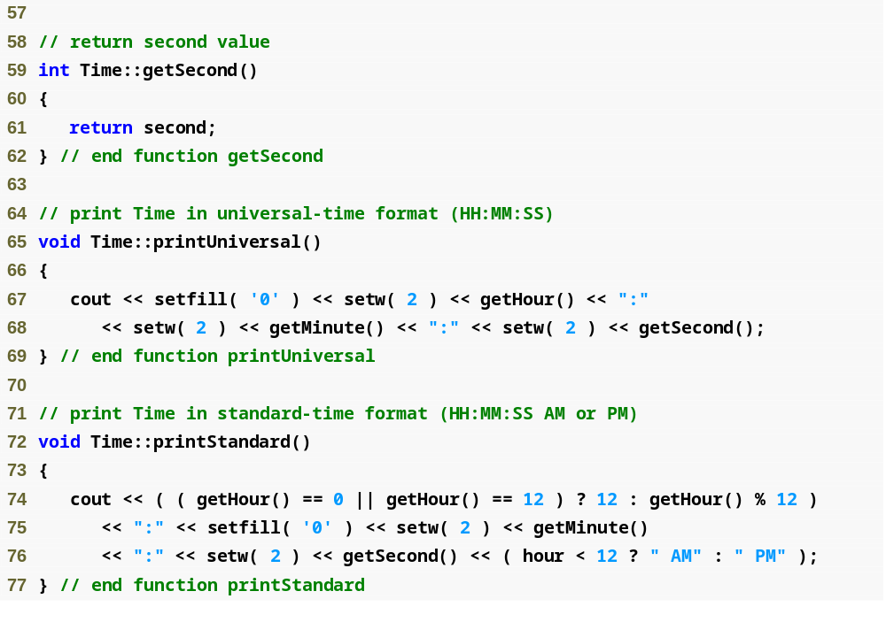
Outline
Time.cpp
(3 of 3)

Slide 34
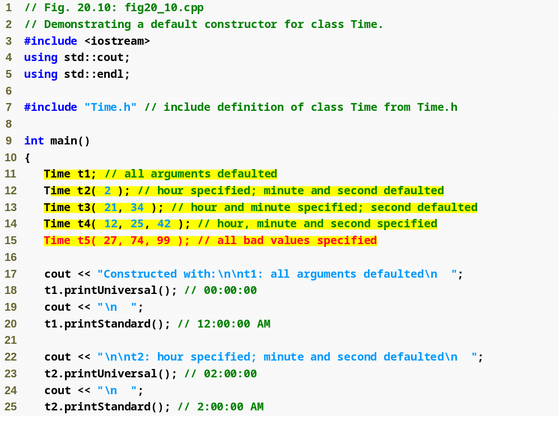
Outline
fig20_10.cpp
(1 of 3)
使用0、1、2、3個引數設定Time物件的初始值

Slide 35
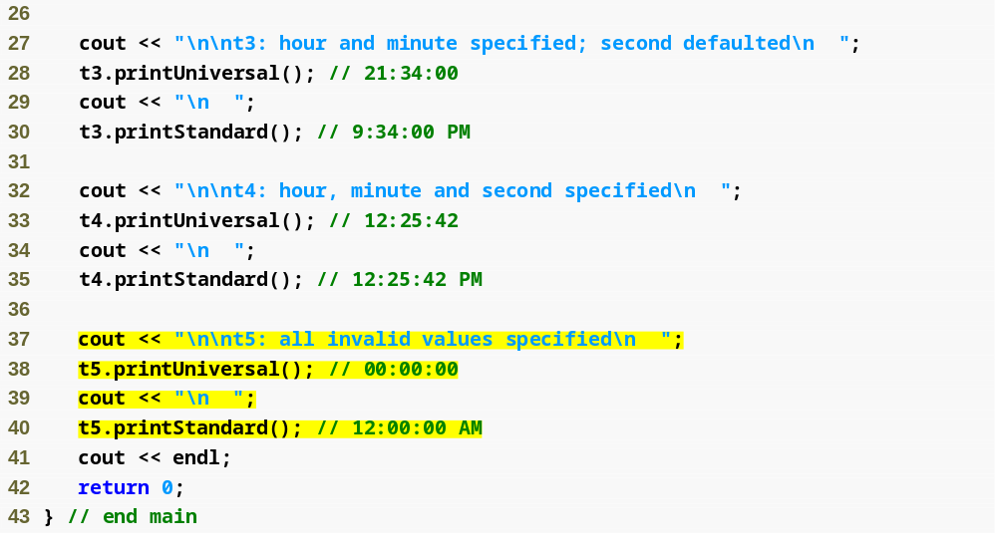
Outline
fig20_10.cpp
(2 of 3)

Slide 36
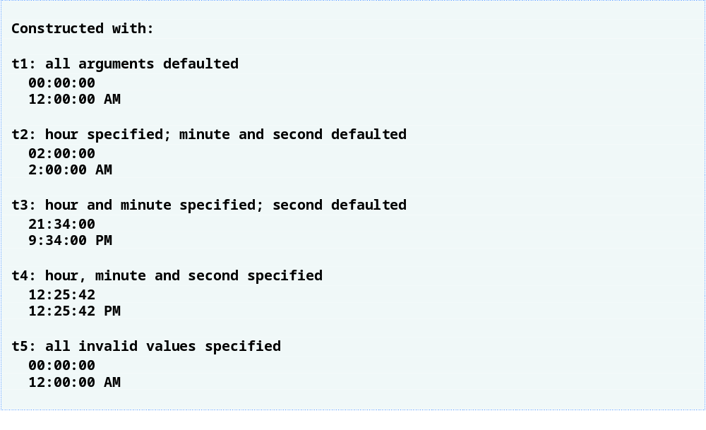
Outline
fig20_10.cpp
(3 of 3)
將無效的值傳給建構子，所以物件t5包含的是預設值

Slide 37
20.7 解構子
解構子
  一種特別的成員函式
  其名稱為類別名稱前面加上波浪符號 ，例如 ~Time
  物件消滅時，系統會自動呼叫其類別的解構子
    舉例來說，程式離開該物件的使用域時，自動物件會將自己清除
  不會真的清除物件占用的記憶體
    它負責執行資源回收 (termination housekeeping)
    系統才會收回物件占用的記憶體
      供其它物件使用

Slide 38
20.7 解構子(續)
解構子(續)
  不接受任何參數也不回傳任何值
    不能有傳回型態，連void也不行
  類別至多可擁有一個解構子
    解構子的多載也不被允許
  程式設計師若未定義解構子，編譯器會自動產生空的解構子

Slide 39
20.8 建構子與解構子的呼叫時機
建構子和解構子
  隱含地由編譯器自動呼叫
    呼叫順序與程式的執行進入和離開物件被建立的使用域的順序有關
  一般來說
    解構子的呼叫順序與建構子的呼叫順序相反
  然而
    物件的儲存類別會影響解構子的呼叫順序

Slide 40
20.8 建構子與解構子的呼叫時機 (續)
對定義在全域使用域的物件來說
  在該檔案任何函式 (包括main) 開始執行之前，會先呼叫其建構子
  相對應的解構子會在main結束時被呼叫
    函式 exit
      強迫程式立刻終止執行
        會呼叫全域物件或靜態物件等的解構子
        但不會呼叫自動物件的解構子
      通常用在偵測到錯誤時，須終止程式
    函式 abort
      功能和exit很像
        不同處在於呼叫abort時，程式會立刻終止，不會呼叫任何物件的解構子
      通常用來表示程式不正常結束執行

Slide 41
20.8 建構子與解構子的呼叫時機 (續)
對區域自動物件來說
  執行到定義自動物件處時，會呼叫其建構子
  程式執行權離開物件的使用域時，會呼叫對應的解構子
對自動物件來說
  程式會在進入和離開其使用域時，呼叫其建構子和解構子各一次
  若透過呼叫exit或abort終止程式執行，就不會呼叫自動物件的解構子

Slide 42
20.8 建構子與解構子的呼叫時機 (續)
對static區域物件來說
  只會呼叫建構子一次
    當程式第一次執行static區域物件的定義處時
  於main結束或程式呼叫exit時，呼叫對應的解構子
    程式若呼叫abort函式終止程式，就不會呼叫static物件的解構子
全域和static物件的清除順序，恰與建立的順序相反

Slide 43
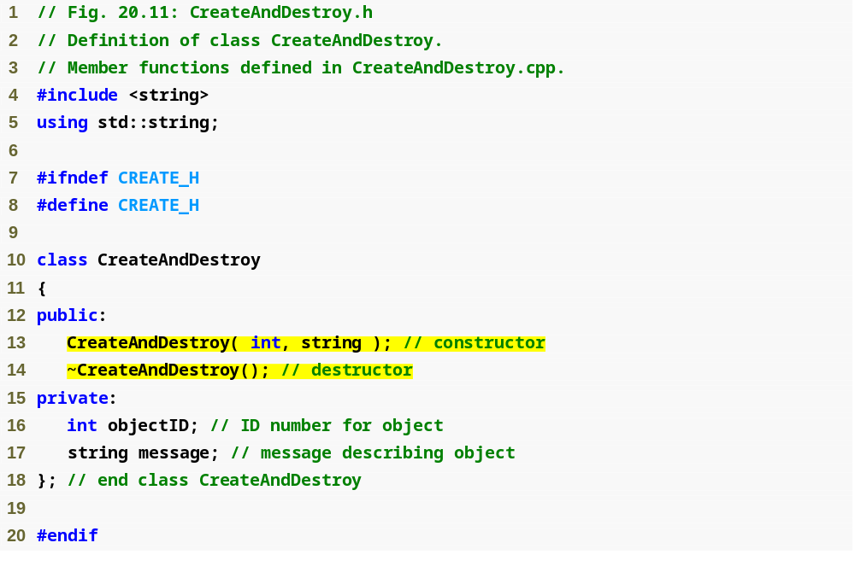
Outline
CreateAndDestroy.h
(1 of 1)
解構子的原型

Slide 44
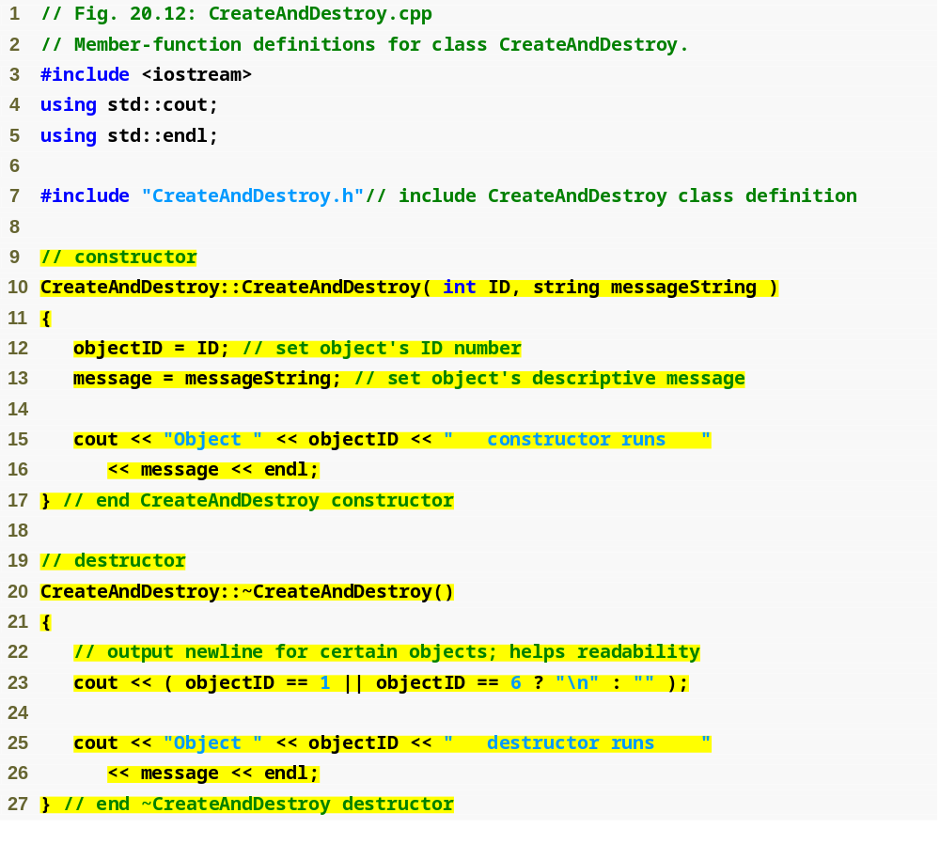
Outline
CreateAndDestroy.cpp
(1 of 1)
定義類別解構子

Slide 45
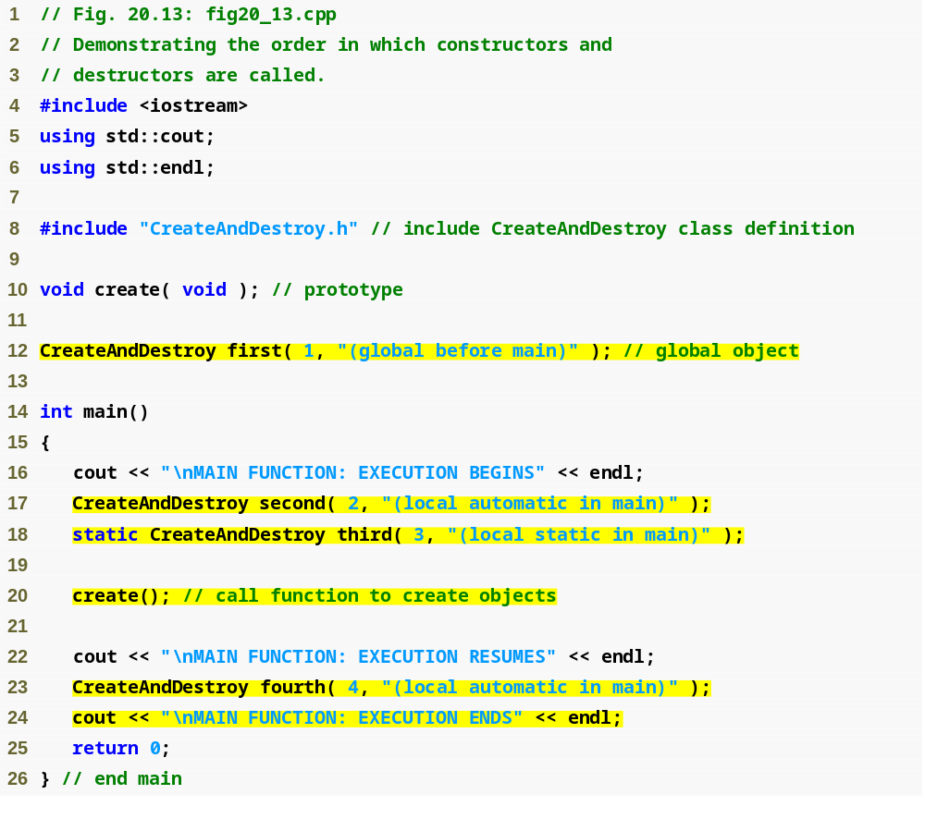
Outline
Fig20_13.cpp
(1 of 3)
main外部建立的物件
main內部建立的區域自動物件
main內部建立的區域 static 物件
main內部建立的區域自動物件

Slide 46
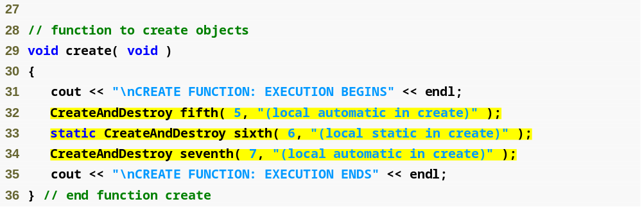
Outline
Fig20_13.cpp
(2 of 3)
create內部建立的區域自動物件
create內部建立的區域static 物件
create內部建立的區域自動物件

Slide 47
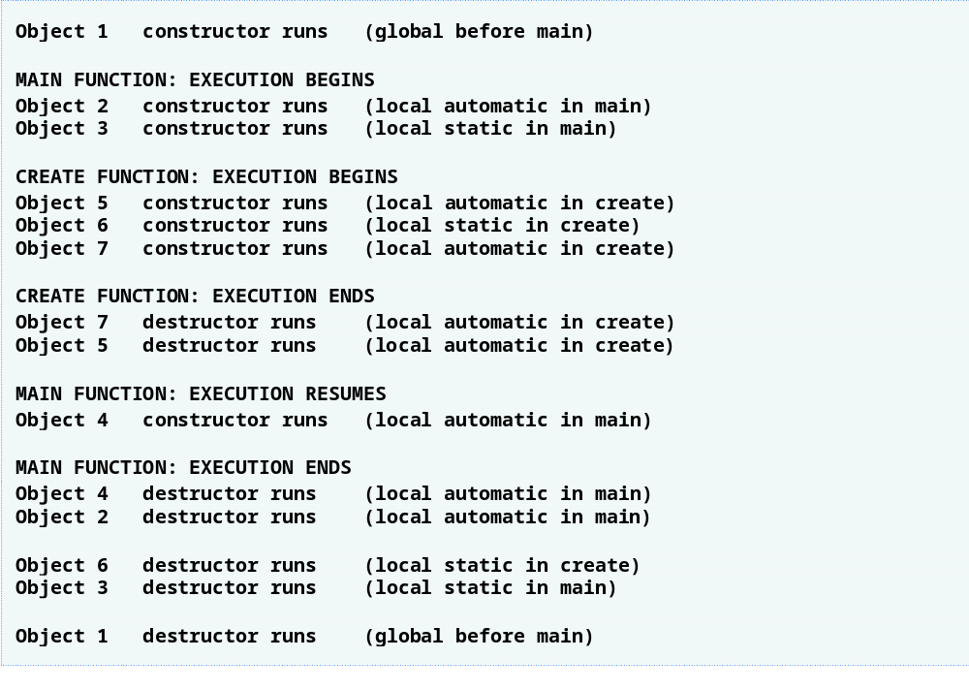
Outline
Fig20_13.cpp
(3 of 3)

Slide 48
20.9 類別Time案例研究：
小心陷阱；傳回private資料成員的參考
傳回物件的參考
  物件名稱的別名
    lvalue，接受要設定的數值
      可用在賦值敘述式的左邊
    若函式傳回const參考
      該參考就不能用為可修改的lvalue
  使用這個功能時可能發生的（危險）情況
    透過類別的public成員函式，傳回指向該類別private資料成員的參考
      用戶端程式碼可能會改變private資料
      函式若傳回指向private資料成員的指標，也會有同樣的問題

Slide 49
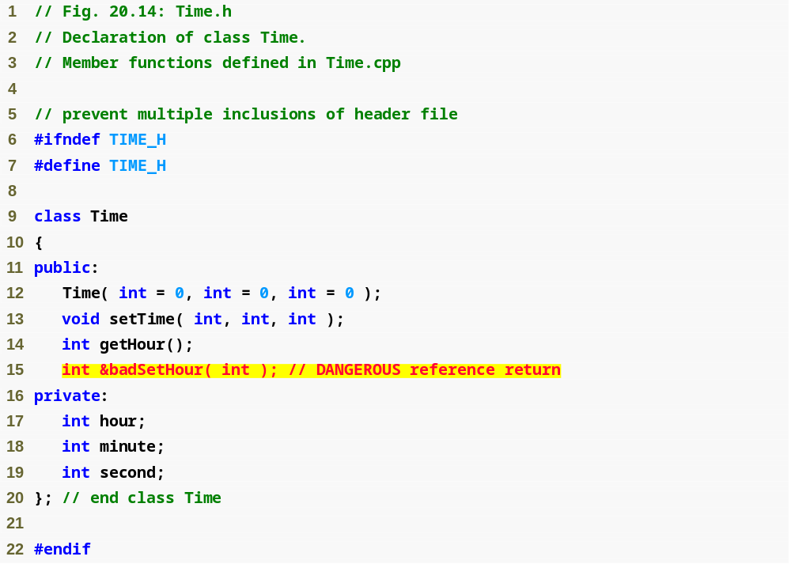
Outline
Time.h
(1 of 1)
回傳參照的函式原型

Slide 50
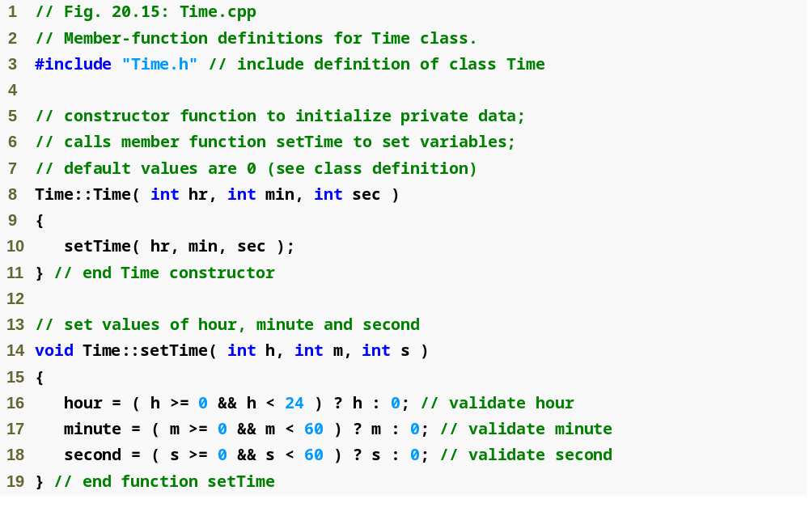
Outline
Time.cpp
(1 of 2)

Slide 51
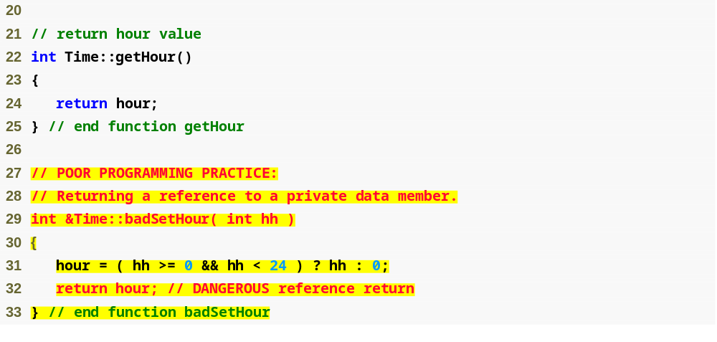
Outline
Time.cpp
(2 of 2)
傳回指向private資料成員的參考 = 危險!

Slide 52
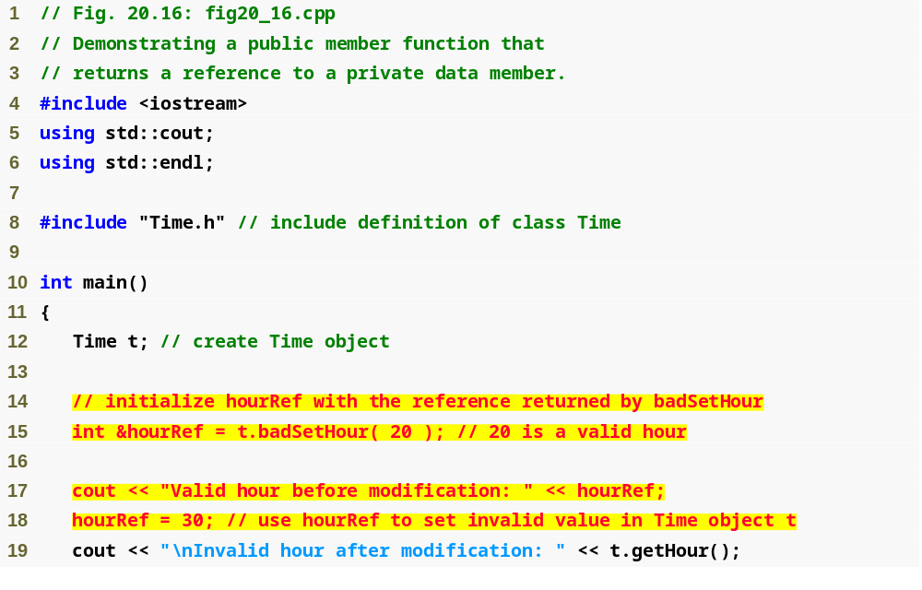
Outline
Fig20_16.cpp
(1 of 2)
透過回傳的參照更改 private 資料成員

Slide 53
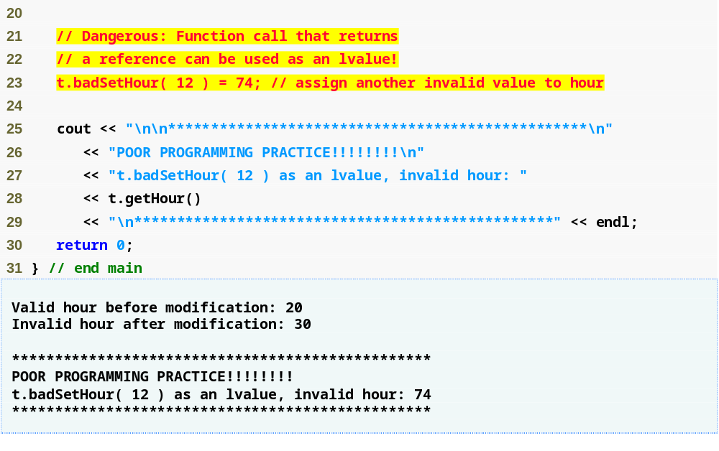
Outline
將函式呼叫當作lvalue來更改 private 資料
Fig20_16.cpp
(2 of 2)

Slide 54
20.10 預設逐成員賦值
預設逐成員賦值
  指定運算子(=)
    可用來把類別物件設給另一個型別相同的物件
      將指定運算子右邊物件的每個成員，逐一指定給運算子左邊物件的每個成員
    類別的資料成員若為動態配置的記憶體，逐成員賦值可能會造成嚴重錯誤
      範例如下頁

Slide 55
class CTest {
public:
CTest (){m = NULL;};
int *m;
~CTest (){if (m) delete m;};
};
void main() {
CTest a;
{
CTest b; b.m = new int(5); a = b;
}
cout << *a.m << endl; //錯誤~~~
// 此外解構時也會有問題
}

Slide 56
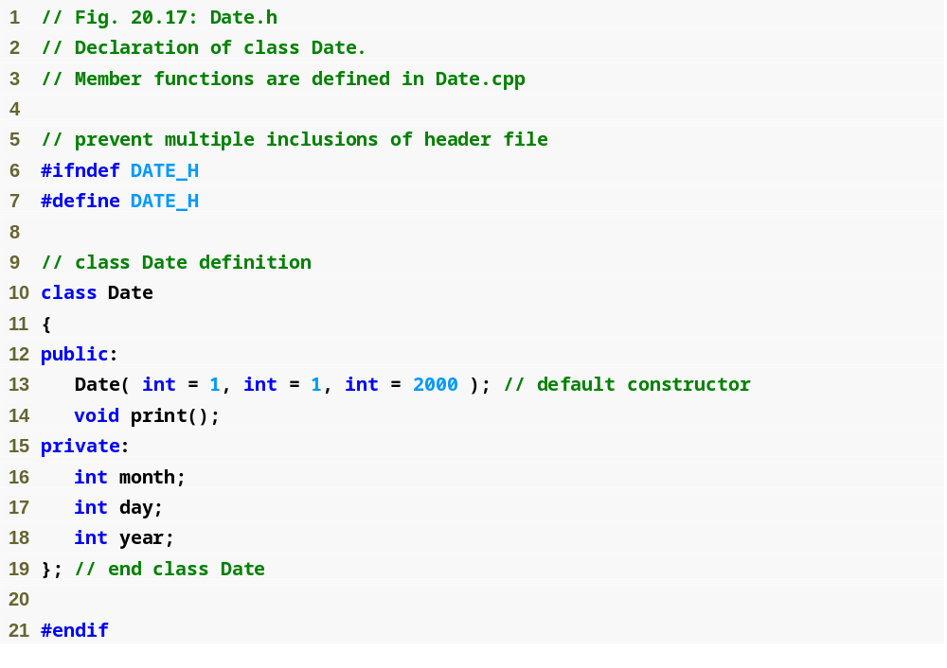
Outline
Date.h
(1 of 1)

Slide 57
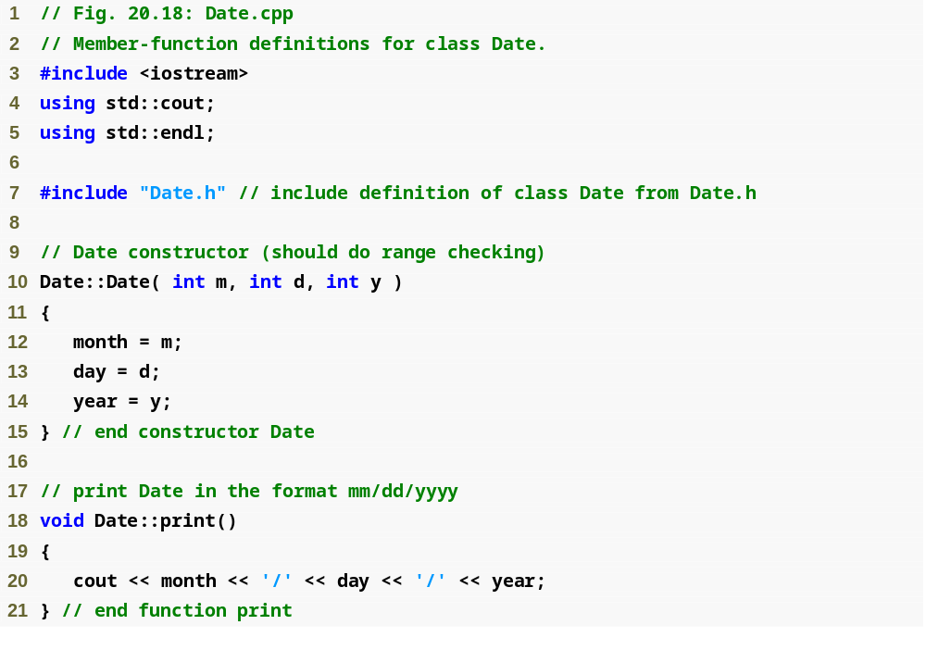
Outline
Date.cpp
(1 of 1)

Slide 58
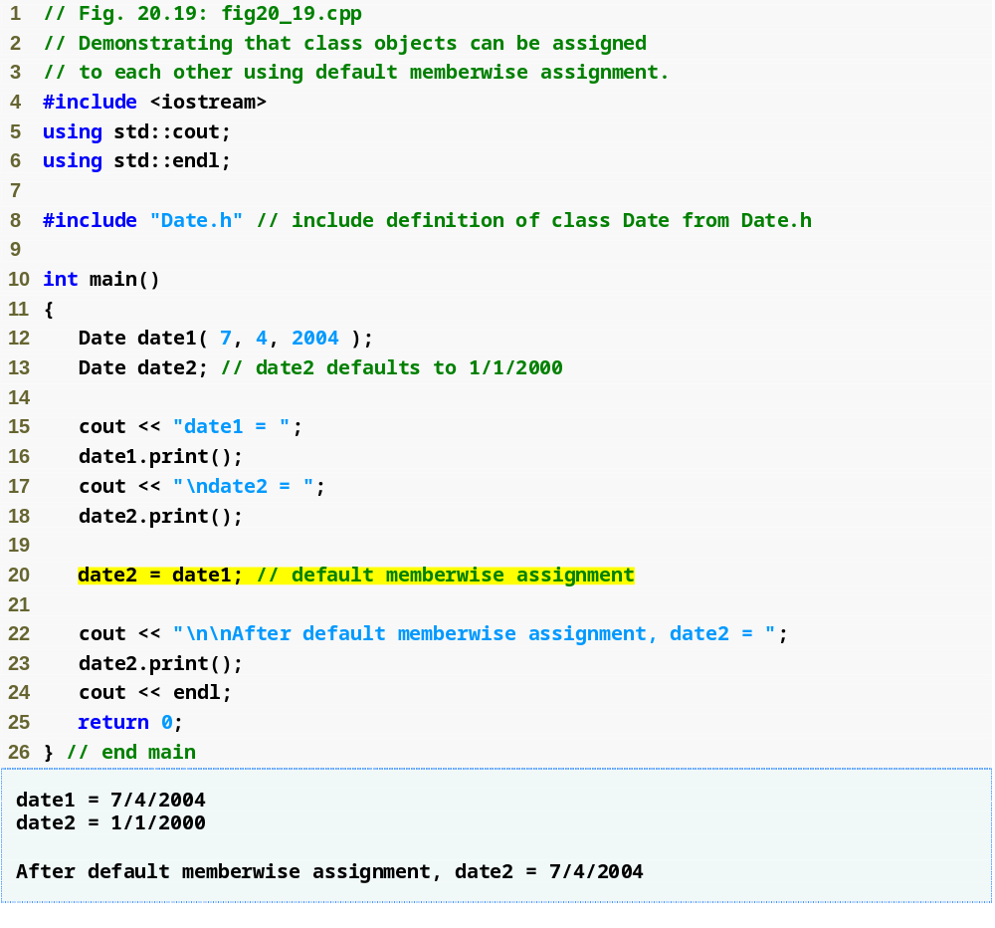
Outline
fig20_19.cpp
(1 of 1)
使用逐成員賦值，將date1 的資料成員設定給 date2
date2 儲存的資料和 date1 一樣

Slide 59
20.10 預設逐成員賦值 (續)
複製建構子
  物件的傳值呼叫
    將原始物件的值複製到新物件中，傳遞給函式或從函式回傳
  編譯器會提供預設的複製建構子
    把原物件的每個成員，複製到新物件的對應成員(逐成員賦值)
  資料成員若為動態配置的記憶體，也會造成嚴重錯誤

Slide 60
20.11 軟體再利用性
目前已經有許多現存的類別函式庫 (class libraries)，更多函式庫還在陸續開發中
人們逐漸習慣使用這些現存的函式庫元件建構軟體，因為它們通常定義完善、測試確實、參考資料完備、移植度高、效率優良，而且容易取得
快速應用程式開發 (rapid applications development，RAD)
  加速功能強大而品質又高的軟體發展

Slide 61
20.11 軟體再利用性 (續)
在發揮出軟體再使用的潛力之前，有許多重要的問題必須解決
  分類計劃
  授權計劃
  防止類別大量複製所造成干擾的機制
  說明機制讓新系統的設計者可以瞭解現存的物件是否符合所需
  覽機制讓軟體開發者夠知道有那些類別可供使用
  研究和開發問題
促使人們解決這些問題的誘因很大
  因為解答蘊藏無限的商機

Slide 62
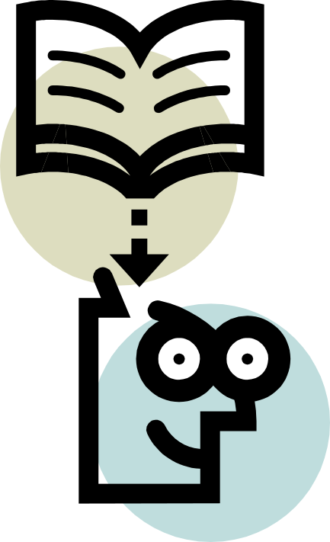

Slide 63
良好的程式設計習慣 20.1
為使程式碼更明確易讀，通常在類別的定義中，成員存取修飾子只會出現一次，並請將public成員放在最前面，這樣編輯程式碼時比較容易找到。

Slide 64
軟體工程的觀點 20.1
類別的函式與資料成員的權限應為private，除非該元件的確需要public權限。這是最小權限原則的另一個例子。

Slide 65
測試和除錯的小技巧 20.1
利用#ifndef、#define和#endif等前置處理指令，
撰寫前置處理包裝，可避免程式重覆含括標頭檔。

Slide 66
良好的程式設計習慣 20.2
請在標頭檔的前置處理指令#ifndef和#define中，使用大寫的標頭檔名稱，並將"."置換成"_"。

Slide 67
常見的程式設計錯誤 20.1
嘗試在類別的定義中，明確設定非static資料成員的初始值，會造成語法錯誤。

Slide 68
測試和除錯的小技巧 20.2
各種粘著性設定 (如填充字元或浮點數精準度) 使用完畢後，應把它恢復為原來的設定，否則將會讓後面的程式產生不正確的輸出格式。我們會在第26章「串流輸入與輸出」中討論如何重置填充字元和浮點數精準度的設定。

Slide 69
增進效能的小技巧 20.1
請將小型的成員函式定義放在類別定義之中，若編譯器許可，就可讓此函式成為行內函式，提高程式的效能。

Slide 70
軟體工程的觀點 20.2
小型的成員函式定義於類別定義的內部，對軟體工程的品質沒有幫助，因為類別的使用者會看到函式的實作細節；且函式內容一旦變更，就需重新編譯程式，所以這並不是很好的軟體工程習慣。

Slide 71
軟體工程的觀點 20.3
在類別的標頭檔中，最好只定義最簡單和最穩定 (不太會變更實作) 的成員函式。

Slide 72
軟體工程的觀點 20.4
物件導向程式設計可以減少傳遞的參數數目，
因此可以簡化函式呼叫。物件導向程式設計的
優點，來自於透過物件封裝資料成員和成員函式，且讓成員函式擁有存取資料成員的權限。

Slide 73
軟體工程的觀點 20.5
成員函式的程式碼和非物件導向程式設計的函式相較，通常較為精簡，因為儲存在資料成員的資料，已透過建構子或存放新資料的成員函式驗證過了。因為資料已經存放在物件中，使用該資料的成員函式通常不需要使用引數；就算需要，也會比非物件導向程式設計的函式少。所以，呼叫就會簡短，成員函式的原型及定義也會較精簡。這對程式發展的許多面向都很有幫助。

Slide 74
測試和除錯的小技巧 20.3
呼叫類別的成員函式時，通常不需使用引數，就算需要，通常也會比非物件導向程式語言中的傳統函式呼叫少，故傳遞錯誤引數、錯誤引數型別和錯誤引數個數的可能性大大降低。

Slide 75
增進效能的小技巧 20.2
物件如果包含函式的話，的確是蠻大的；但它只包含資料，所以其實小很多。讀者只要對類別名稱，或屬於該類別的物件使用sizeof運算子就能發現，所傳回的值只是該類別的資料大小。編譯器會在類別的所有物件之外，只單獨建立一份成員函式的副本。供該類別所有物件使用。每個物件包含的類別資料可能不同，故物件必須擁有屬於自己的資料副本。函式的程式碼是不可修改的（non-modifiable），這種特性亦稱為可重進入碼（reentrant code）或純程序（pure procedure），因此可讓類別的所有物件共用。

Slide 76
軟體工程的觀點 20.6
類別的使用者使用類別時，不需用到其原始碼，但必須連結類別的目的碼 (即編譯過的類別)。於是，一些獨立軟體供應商(ISVs)便可銷售或授權使用自行設計的類別函式庫。這些軟體業者所推出的產品只包括了標頭檔和目的檔等模組。讓機密性的資訊不致外流；若提供原始碼就會有此風險。如果有更多的軟體業者推出類別函式庫的話，將對C++的使用者愈有幫助。

Slide 77
軟體工程的觀點 20.7
類別介面重要的資訊應放在標頭檔裡。只在類別內部使用，或使用者不需要的資訊，則應放在不公開的原始碼檔中。這就是最小開放權限原則的另一個例子。

Slide 78
軟體工程的觀點 20.8
物件導向程式設計的特徵之一，就是定義類別後，建立和操作類別物件只需要呼叫一連串成員函式，很少需要使用控制結構。相對地，在類別的成員函式實作中，就常會使用控制結構。

Slide 79
軟體工程的觀點 20.9
當類別的成員函式提供了全部或部分建構子(或其他成員函式)所要求的功能時，則可從建構子(或其他成員函式)呼叫該成員函式即可。如此可簡化程式碼的維護，並且減少修改程式碼的實作時，發生錯誤的可能。總之，請避免重複的程式碼。

Slide 80
軟體工程的觀點 20.10
具預設引數的函式，其預設值若有變更，使用該函式的程式碼均需重新編譯，以確保程式能夠正確執行。

Slide 81
常見的程式設計錯誤 20.2
建構子可以呼叫類別的其它成員函式 (如set或get函式)，但建構子原是用來設定物件的初始值，此時資料成員可能尚未處於合法的狀態。所以，在資料成員尚未正確地設定初值之前，而引用其值就會造成邏輯上的錯誤。

Slide 82
常見的程式設計錯誤 20.3
嘗試將引數傳給解構子，指定解構子的傳回值型別 (包括void型別)，讓解構子傳回數值，或多載解構子，都會造成語法錯誤。

Slide 83
軟體工程的觀點 20.11
在本書後續的章節中，我們將帶領讀者瞭解，建構子和解構子在C++與物件導向程式設計中，佔有非常重要的地位，不只是這裡討論的那麼簡單。

Slide 84
測試和除錯的小技巧 20.4
傳回指向private物件的參考或指標，會破壞類別的封裝，讓使用類別的程式碼依賴物件的內部資料表示方式。這是很危險的，請盡量避免。

Slide 85
增進效能的小技巧 20.3
從安全性的角度來看，以傳值呼叫的方式傳遞物件是很好的，因為被呼叫的函式無法存取原來的物件；不過，傳遞大型物件的副本，會影響程式的執行效率。當以傳參考的方式傳遞物件時，可以傳遞指向該物件的指標或參考。傳址呼叫的效率較佳，但安全性比較差，因為被呼叫的函式能存取原始的物件。傳const參考綜合以上二者的優點，作法是用const參考或指向const資料的指標作為引數傳入函式。

